Slide 1

Opakování živočichové
Člověk a jeho svět (Přírodověda pro 4. ročník)
Číslo projektu: CZ.1.07/1.4.00/21.0866
Šablona: III/2 Inovace a zkvalitnění výuky prostřednictvím ICT
Název: VY_32_INOVACE_12_OPAKOVÁNÍ ŽIVOČICHOVÉ
Sada: 3
Druh materiálu: DUM PŘ č. 12
Jméno autora: Jana Weberová
Škola: ZŠ A MŠ Cholina, okres Olomouc, příspěvková organizace
Cholina 35, 783 22
Datum vytvoření: 2. 1. 2012
Předmět: Přírodověda
Ročník: čtvrtý
Anotace: Materiál (DUM) slouží k procvičení učiva o zvířatech v různých společenstvech.
Je určen ke společné práci, která proběhne na interaktivní tabuli.
Klíčová slova: společenstva, živočichové

Slide 2
Opakování živočichové
Zdroje: www.microstoft.office.cz, http://upload.wikimedia.org/wikipedia/commons/2/28/European_Ground_Squirrel.jpg?uselang=cs, http://upload.wikimedia.org/wikipedia/commons/d/d8/Alauda_arvensis_2.jpg, http://upload.wikimedia.org/wikipedia/commons/5/5c/Badger_25-07-09.jpg?uselang=cs, http://upload.wikimedia.org/wikipedia/commons/b/bf/Melolontha_melolontha_female%2C_meikever_vrouwtje_rugzijde.jpg?uselang=cs, http://upload.wikimedia.org/wikipedia/commons/c/c1/Rebhuehner.jpg, http://upload.wikimedia.org/wikipedia/commons/0/04/BredTrollslanda.jpg?uselang=cs, http://upload.wikimedia.org/wikipedia/commons/a/a6/Feldgrille.jpg?uselang=cs, http://upload.wikimedia.org/wikipedia/commons/d/dd/Lepus_europaeus_Weinsberg_20080501.jpg?uselang=cs, http://upload.wikimedia.org/wikipedia/commons/b/b7/Greylag_Goose_%28Anser_anser%29.jpg?uselang=cs, http://upload.wikimedia.org/wikipedia/commons/9/93/Esox_lucius_ZOO_1.jpg?uselang=cs

Slide 3
OPAKOVÁNÍ
ŽIVOČICHOVÉ

Slide 4
Doplň aspoň 3 zástupce.
Společenstva vod:
Společenstva polí:
Společenstva lesů:

Slide 5
Doplň potravní řetězec.
komár pisklavý
______________
čáp bílý

Slide 6
Doplň.
Masožravci se živí ____________.
Rostlinnou a živočišnou stravou se živí______________.

Slide 7
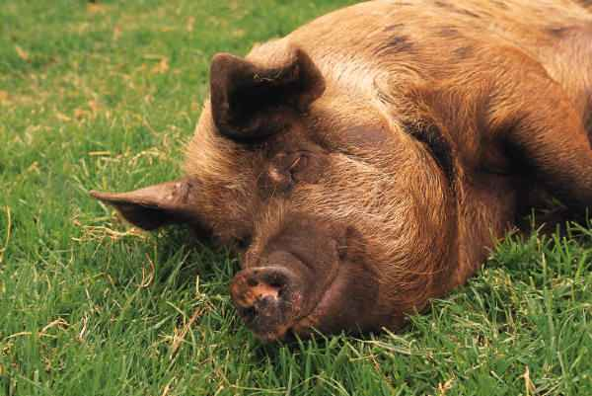
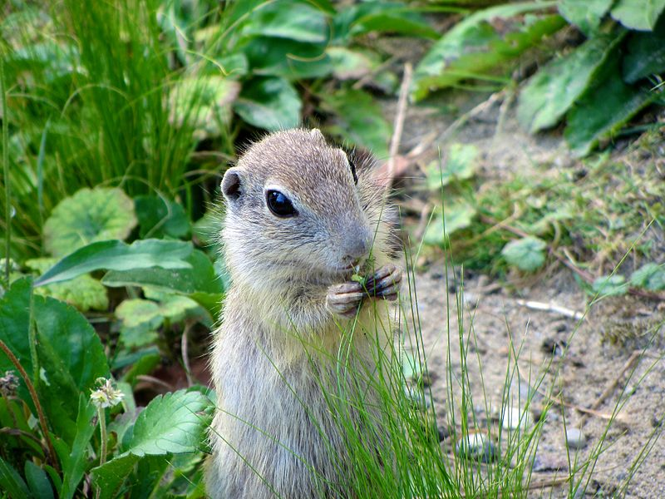
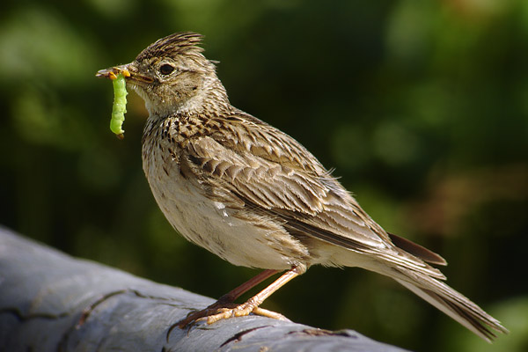
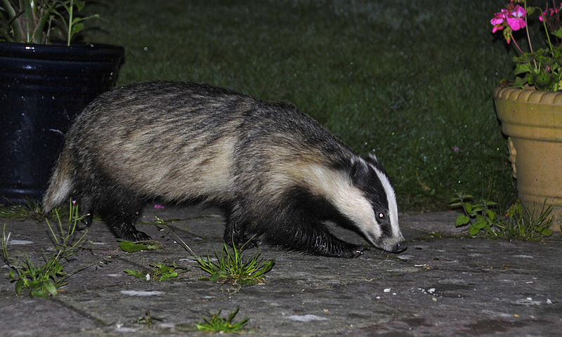
Doplň, do jakého společenstva patří následující živočichové.

Slide 8
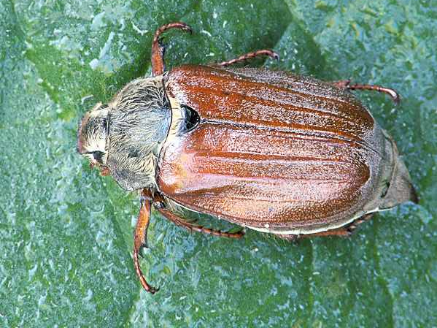
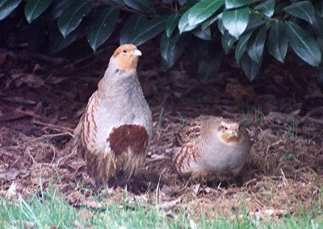
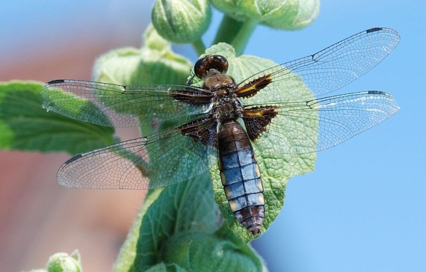
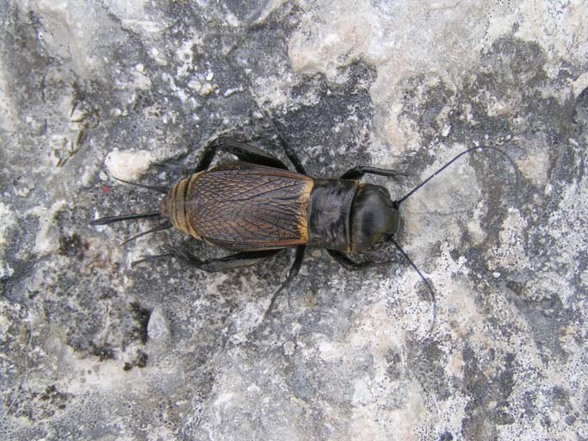
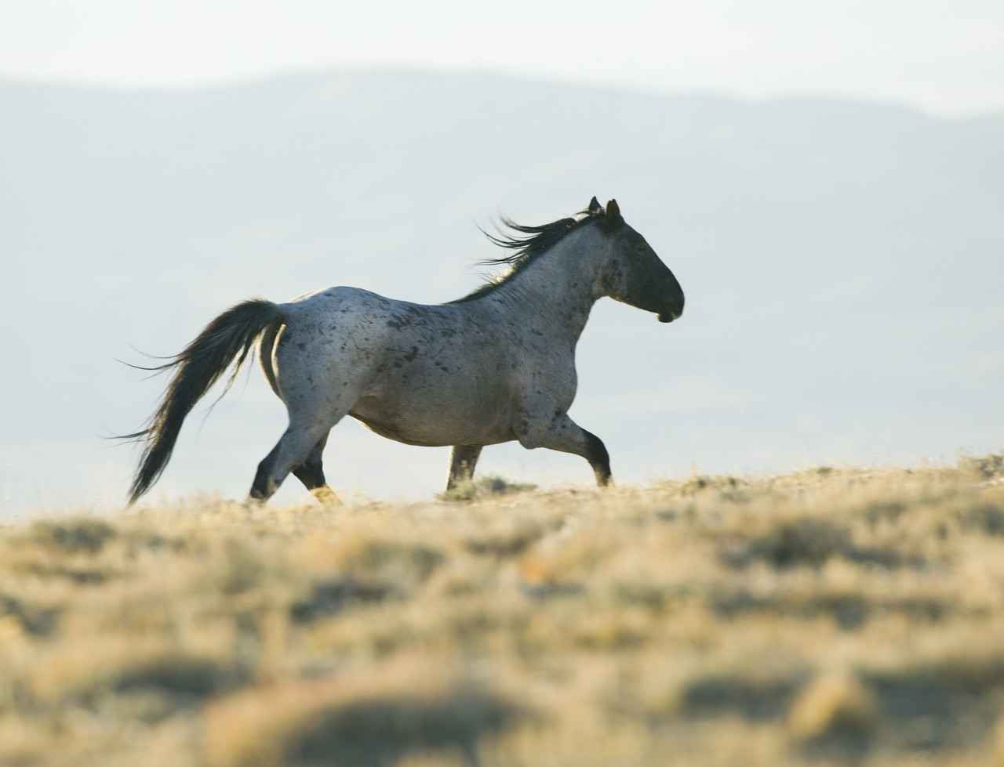
Doplň, do jakého společenstva patří následující živočichové.

Slide 9
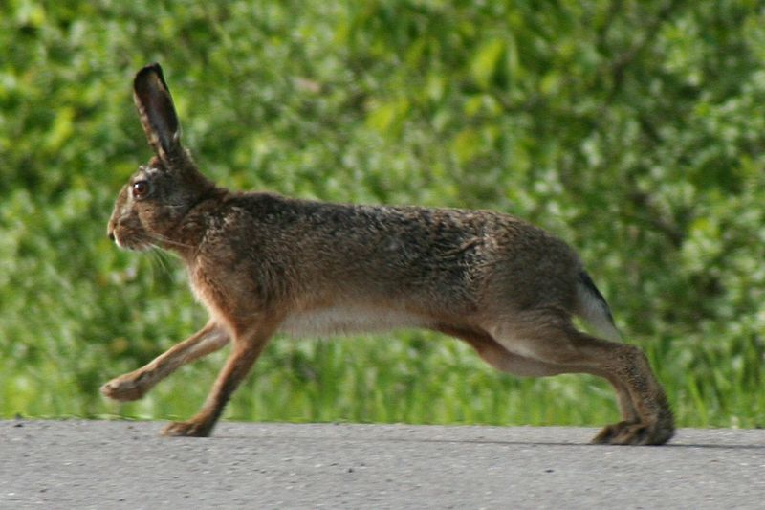
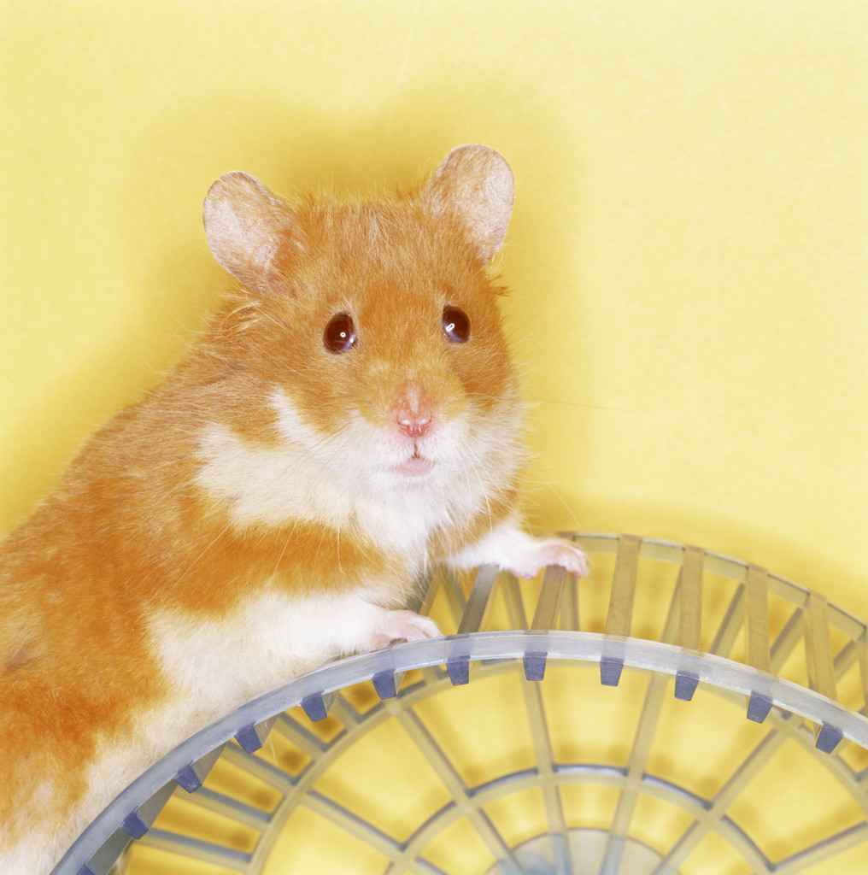
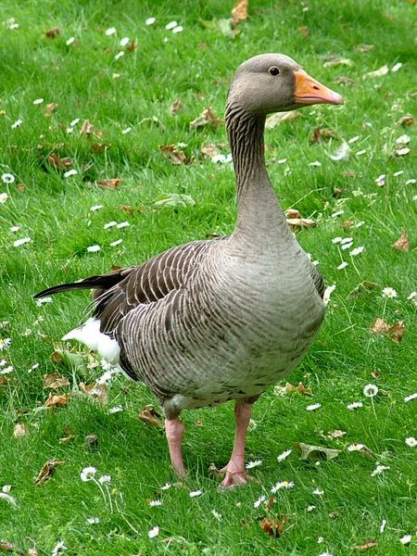
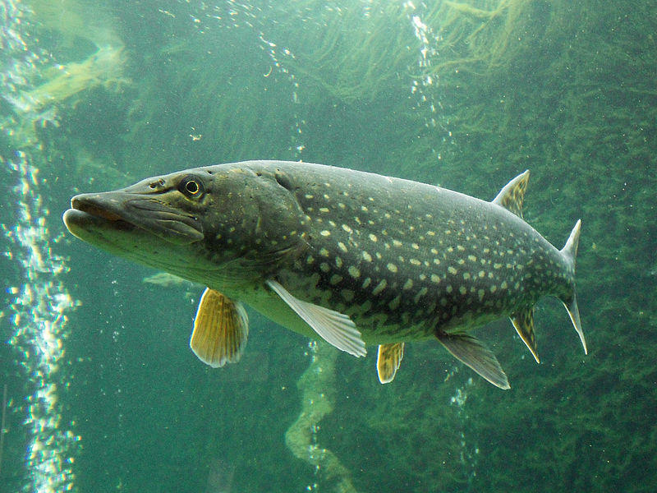
Doplň, do jakého společenstva patří následující živočichové.

